Slide 1
ДИПЛОМНЫЙ ПРОЕКТ ИНТЕРНЕТ-МАГАЗИН «СЛАДОСТИ»
Выполнил: Никифоров. В. О.
Группа: Веб-20-1
Руководитель: ХРОМОВСКИХ Ю.Ю.
Notes:
Здравствуйте, уважаемая комиссия! Тема моего дипломного проекта «Интернет-магазин «Сладости»»

Slide 2
ЦЕЛИ И ЗАДАЧИ:
Цель дипломного проектирования: Разработка интернет–магазина «Сладости»
Задачи дипломного проектирования:
Провести исследование предметной области;
Проанализировать инструменты, используемые в разработке программного обеспечения;
Обосновать выбор программных продуктов для разработки;
Составить техническое задание на разработку программного продукта;
Представить архитектуру программного обеспечения;
Провести проектирование;
Спроектировать базу данных;
Спроектировать пользовательский интерфейс программного продукта;
Разработать интернет-магазин сладостей и составить программную документацию в виде руководства пользователя.
Notes:
Целью дипломного проектирования является разработка интернет–магазина «Сладости»
Задачи дипломного проектирования представлены на слайде

Slide 3












ИНСТРУМЕНТАЛЬНЫЕ СРЕДСТВА
Этап | Изображение (логотип) | Название инструмента
Функциональное проектирование программного продукта |  | Draw.io
Проектирование базы данных |  | QuickDBD
Реализация базы данных |  | MongoDB
Проектирование интерфейса |  | Figma
Реализация (среда разработки) |  | Visual Studio Code
Реализация (инструменты, языки) |  | HTML, CSS, JavaScript
Разработка (фреймворки, библиотеки) |  | React, Express
Тестирование |  | Chai, Mocha

Slide 4
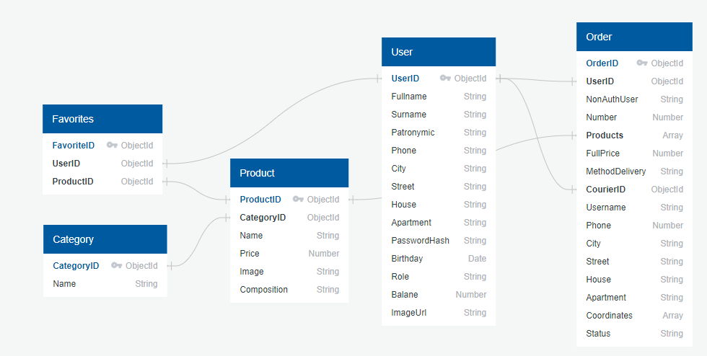
ER-МОДЕЛЬ БАЗЫ ДАННЫХ
Notes:
На этапе проектирования базы данных, была построена ER-модель базы данных интернет-магазина, которая содержит 5 таблиц

Slide 5
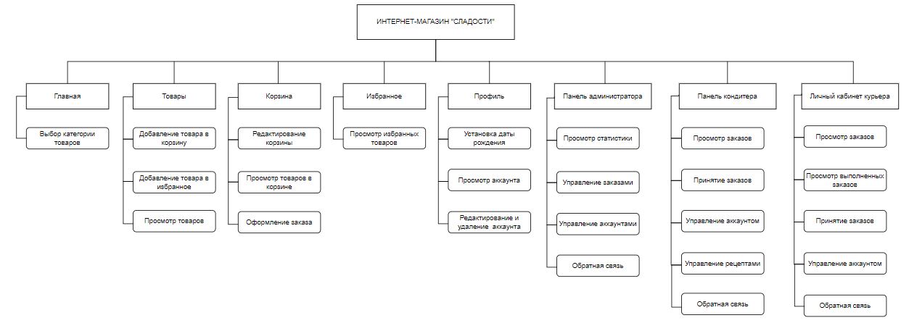
Проектирование схемы навигации
Notes:
В процессе проектирования построена схема навигации, которая представлена на слайде.

Slide 6
Демонстрация дипломного продукта
Notes:
Демонстрация программного продукта
При работе выделены 4 ролей…перечислить

Slide 7
Вывод
Виды деятельности: | Функциональные задачи программного продукта:
Проектирование и разработка информационных систем | авторизация и регистрация пользователей; возможность добавления товар в избранное; возможность установки в личном кабинете даты рождения для получения бонусов; возможность зарегистрированным пользователям предложить новый рецепт; возможность редактирования и удаления аккаунта; возможность просмотра истории заказов для пользователя; возможность формирования заказа пользователя, вариантов доставки; возможность поиска заказов для доставки на карте; возможность просмотра выполненных заказов для курьеров; управление товарами, аккаунтами, заказами, рецептами; возможность просмотра статистики заказов; наличие обратной связи между персоналом и администратором.
Разработка дизайна веб-приложений | Проектирование пользовательского интерфейса программного продукта.
Проектирование, разработка и оптимизация веб-приложений | Исследование предметной области; Проектирование диаграмм; Проектирование интерфейса; Проектирование базы данных. Разработка руководства пользователя программного продукта.
Notes:
Таким образом в процессе дипломного проектирования продемонстрирован (вставить вид деятельности) в части реализации функционала (вставить) ,
также было выполнено …… (вставить вид деятельности) через (…..вставить) ,
В результате все цели дипломного проекта были выполнены. Спасибо.

